Slide 1
MESA DE CONCERTACION CENTRO ADMINISTRATIVO DE SERVICIOS DE LOS JUZGADOS DE EJECUCION DE PENAS Y MEDIDAS DE SEGURIDAD DE BOGOTA Antecedentes Presentado por Ruth Stella Melgarejo Molina, Miguel Ángel Avella López, Jueces de Ejecución de Penas y Myriam Lucrecia Pinzón Chamorro, Asistente Social, Centro de Servicios
ACUERDO No. 14 - 1993 “Por el cual se crean los Juzgados de Ejecución de Penas y Medidas de Seguridad”
ACUERDO No. 605 DE 1999
“Por el cual se establecen las plantas de personal de los juzgados de ejecución de penas y medidas de seguridad y se crean unos centros de servicios administrativos.”
ACUERDOS No. 950-951-952 DE 2000
(Ponen en funcionamiento el Centro de servicios a partir del 18 de diciembre de 2000)
ACUERDO No. 1209 DE 2001
“Por el cual se establecen medidas de descongestión para el Centro de Servicios Administrativos de los juzgados de ejecución de penas y medidas de seguridad de Bogotá.”
Desde ahí han surgido diferentes medidas de descongestión

Slide 2
PLANTA PERSONAL ANTERIOR
ÍTEM | CARGO | TIPO DE NOMBRAMIENTO |  |  | ACUERDOS DE DESCONGESTIÓN SALA ADMINISTRATIVA CONSEJO SUPERIOR DE LA JUDICATURA
 |  | DESC. | PROP. | PROV.
1 | Coordinador (Profesional Universitario G 20) | 1 |  |  | 6864 de 2010 = 1
2 | Asistente Administrativo | 11 |  |  | 6864 de 2010 = 11
3 | Asistente Social | 8 | 6 |  | 8525 de 2011 = 6 | 8726 de 2011 = 2
4 | Aux. Judic Sistemas |  | 1
5 | Bibliotecólogo | 1 |  |  | 6864 de 2010 = 1
6 | Citador | 10 | 4 | 8 | 8726 de 2011 = 4 | 8745 de 2011 = 6
7 | Escribiente | 11 | 8 | 18 | 6864 de 2010 = 1 | 8745 de 2011 = 10
8 | Oficial Mayor | 3 |  | 1 | 6864 de 2010 = 3
9 | Profesional Univ. G. 16 | 1 |  |  | 6864 de 2010 = 1
10 | Secretario | 3 |  | 1 | 7540 de 2010 = 3
11 | Técnico en Sistemas | 1 |  |  | 6864 de 2010 = 1
12 | Asistente Administrativo | 16 |  |  | 9845 de 2013 = 16
13 | Escribiente | 16 |  |  | 9845 de 2013 = 16
TOTAL |  | 82 | 19 | 28
 |  | 129

Slide 3
PLANTA ACTUAL
CARGO | NUMERO DE EMPLEADOS – ACUERDO CREACION NUEVO CARGO
ASISTENTE ADMINISTRATIVO | 2 CARGOS – CREADOS MEDIANTE ACUERDO PSAA15-10402 DE 2015
ESCRIBIENTE | 26 CARGOS PERMANENTES 2 CARGOS– CREADOS MEDIANTE ACUERDO PSAA15-10402 DE 2015
CITADOR | 12 CARGOS PERMANENTES 2 CARGOS – CREADOS MEDIANTE ACUERDO PSAA15-10402 DE 2015
ASISTENTE SOCIAL | 6 CARGOS PERMANENTES 2 CARGOS – CREADOS MEDIANTE ACUERDO PSAA15-10402 DE 2015
SECRETARIO | 1 CARGO PERMANENTE 2 CARGOS - CARGOS CREADOS MEDIANTE ACUERDO PSAA15-10402 DE 2015
AUX. SISTEMAS | 1 CARGO PERMANENTE
TECNOLOGO EN SISTEMAS GRADO 11 | 1 CARGO– CREADO MEDIANTE ACUERDO PSAA15-10402 DE 2015
OFICIAL MAYOR | 1 CARGO PERMANENTE
PROFESIONAL UNIVERSITARIO GRADO 20 | 1 CARGO – CREADO MEDIANTE ACUERDO PSAA15-10402 DE 2015
TOTAL | 48 CARGOS PERMANENTES 12 CARGOS – CREADOS MEDIANTE ACUERDO PSAA15-10402 DE 2015 62 CARGOS

Slide 4
Procesos que reposan en el Archivo, bajo custodia del CSA: 55379
Procesos en movimiento en las diferentes áreas del CSA: 48257, siendo que se encuentran pendientes por tramitar 7659 decisiones proferidas por los despachos (comunicaciones, envíos, fotocopias, apelaciones, medicina legal, traslados, notificaciones a sujetos procesales, etc.)
Total Procesos bajo la custodia del CENTRO ADMINISTRATIVO DE SERVICIOS DE LOS JUZGADOS DE EJECUCION DE PENAS Y MEDIDAS DE SEGURIDAD DE BOGOTA 55379. Estos procesos fueron fallados bajo Ley 600 (sistema escritural) o Ley 906 (sistema oral). Existen, nominalmente, 3 juzgados pilotos para oralidad. A esas sentencias, por trámite operativo NO se le pueden respetar los términos sino que todo trámite se adelanta bajo la modalidad escritural.
De estos, 19900 aproximadamente, corresponden a procesos que tienen orden de envío a archivo definitivo previa comunicación a las diferentes autoridades que conocieron de la sentencia. Aparte de esto, en muchos de los procesos a los que ya se les dio trámite de envío, se debe volver a imprimir la comunicación dirigida a la PROCURADURIA toda vez que esa entidad obliga que la comunicación sea firmada por el titular del despacho.

Slide 5
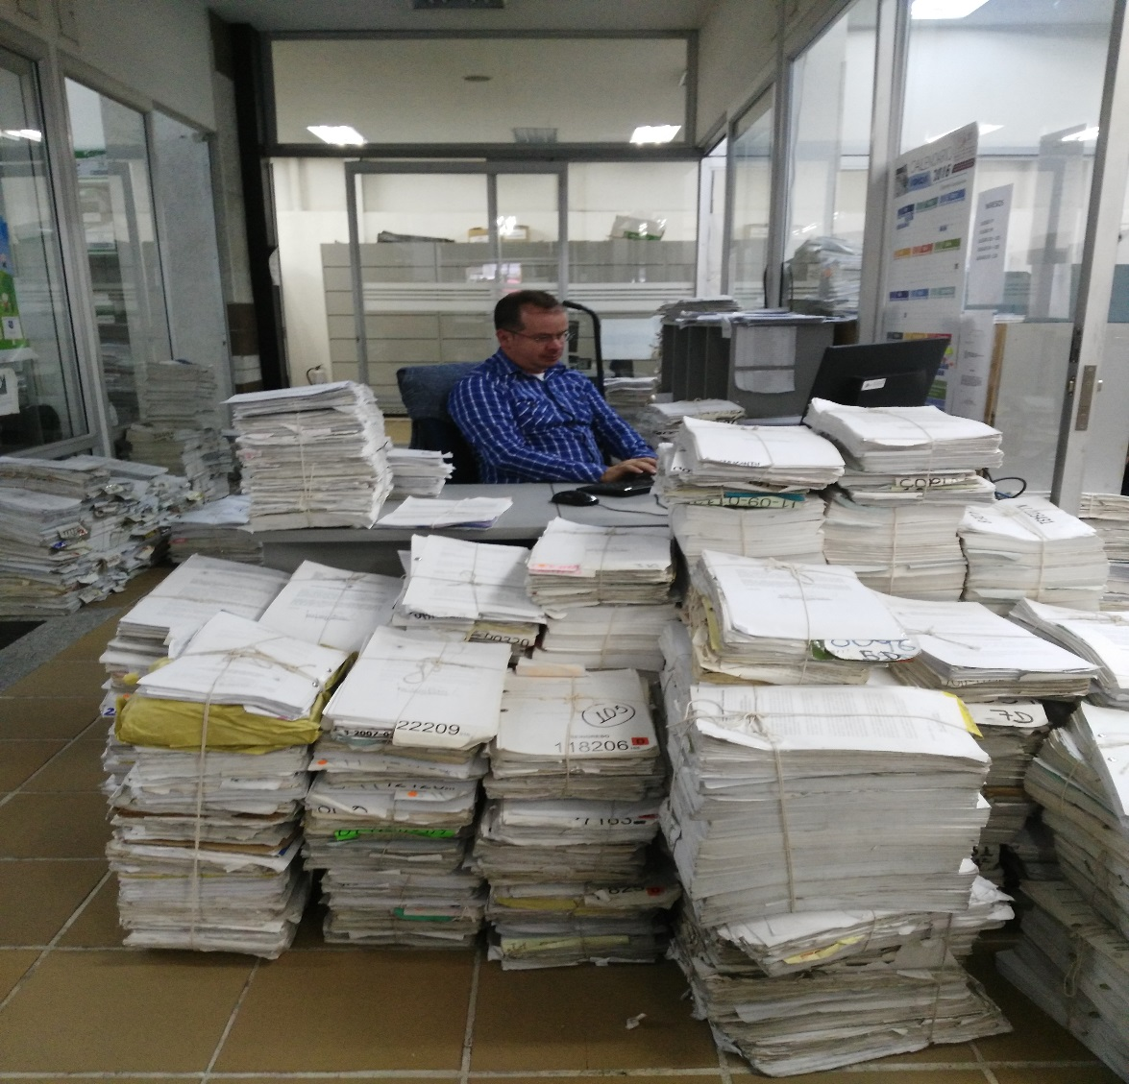
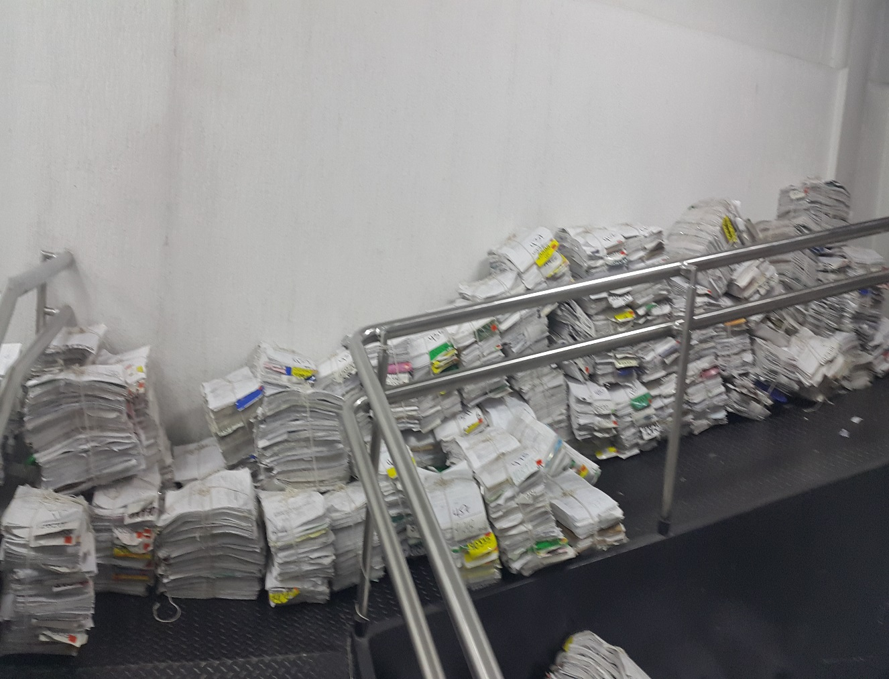
Situación actual en secretarías y en archivo

Slide 6
Además de estos, y sin sistematizar, se ubican los Procesos del archivo HECATOMBE, algo más de 4500 (Ley 600 –escritural-), que tienen pendiente decisión final del JUZGADO o envío a archivo definitivo. Por estos procesos se inició una descongestión especial destinada básicamente a minimizar acciones constitucionales de los sujetos procesales definidos en las actuaciones. Son procesos que pueden datar de antes de 1970 y que fueron recibidos por el CENTRO ADMINISTRATIVO DE SERVICIOS DE LOS JUZGADOS DE EJECUCION DE PENAS Y MEDIDAS DE SEGURIDAD DE BOGOTA al momento de su creación, Es una desafortunada herencia de los primeros despachos ejecutores que iniciaron labores en 1993.
Vale señalar que estas actuaciones, al momento de implementarse el Sistema de Gestión Justicia XXI, fueron dejados fuera de la sistematización, en razón a que ya se encontraban con decisión definitiva que ordenaba su archivo (pendiente de materializar por el respectivo ejecutor) o porque fueron verificados por los servidores judiciales como pendientes de proferir la decisión que ordenaba el archivo definitivo.
Aparte de todo el CSA debe responder, mensualmente, 122 solicitudes (acciones constitucionales, derechos de petición, peticiones de otras autoridades) que no ingresan a los despachos y que son contestados en el área jurídica del CSA donde solo hay dos servidores judiciales, que además atienden asuntos administrativos de personal que allí labora.

Slide 7
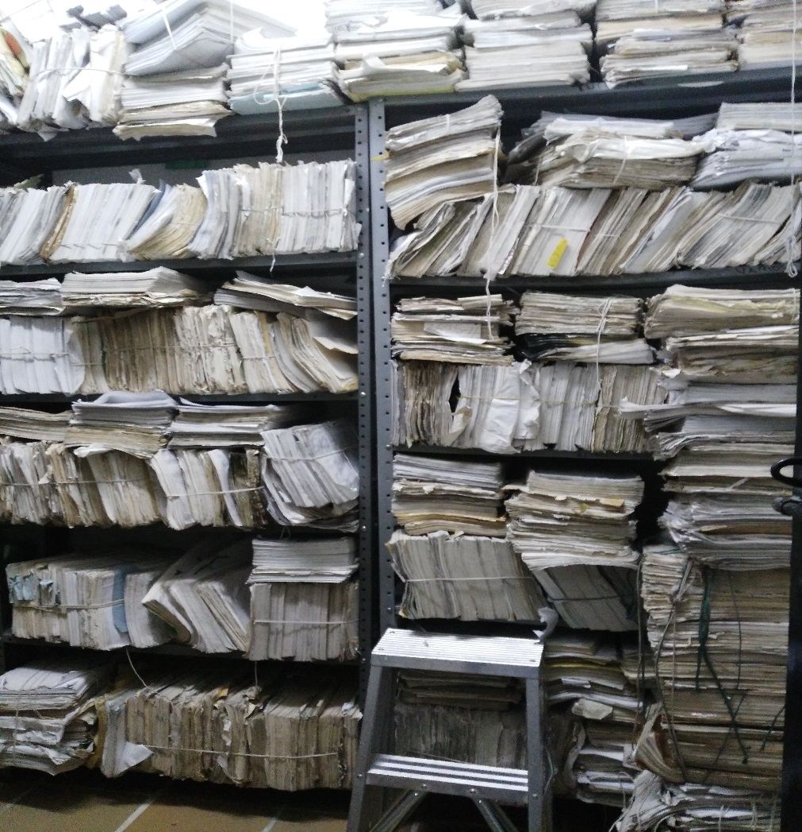
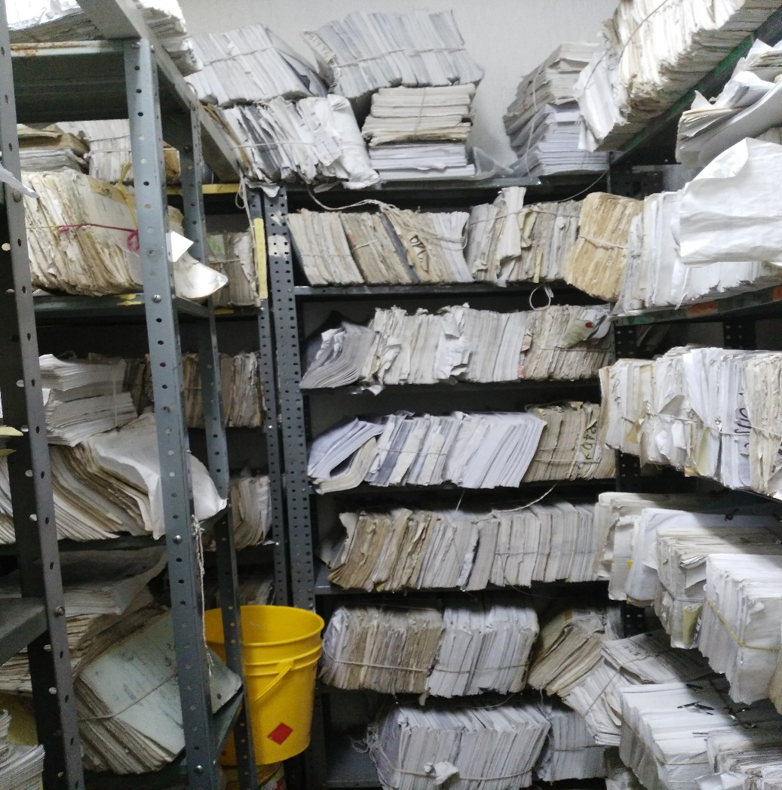
HECATOMBE

Slide 8
Tengamos presente que la especialidad en BOGOTA, tiene a su disposición 10481 presos en establecimiento formal (CARCEL NACIONAL MODELO, PENITENCIARIA CENTRAL DE COLOMBIA “LA PICOTA”, CARCEL DISTRITAL DE VARONES “ANEXO DE MUJERES”, RECLUSION DE MUJERES “EL BUEN PASTOR”, estaciones de policía, clínicas psiquiátricas, batallones militares), aparte de los 3346 que se encuentran en su domicilio bajo prisión domiciliaria o contando con el mecanismo de seguridad electrónica.
Actualmente hay pendiente por notificar 756 decisiones a condenados en prisión domiciliaria, mientras que hay 407 procesos con orden de realizar visita por área de asistencia social. Importante resaltar que la ciudad cuenta con 20 localidades, donde se encuentran distribuidos 1922 barrios, legales e ilegales.
Se practican notificaciones y visitas domiciliarias en zonas consideradas de alta peligrosidad, donde, en determinados momentos no se cuenta con apoyo policivo y para tal fin se hace uso del transporte publico y se experimentan caos vehiculares situación que dificulta aún más el trámite oportuno

Slide 9
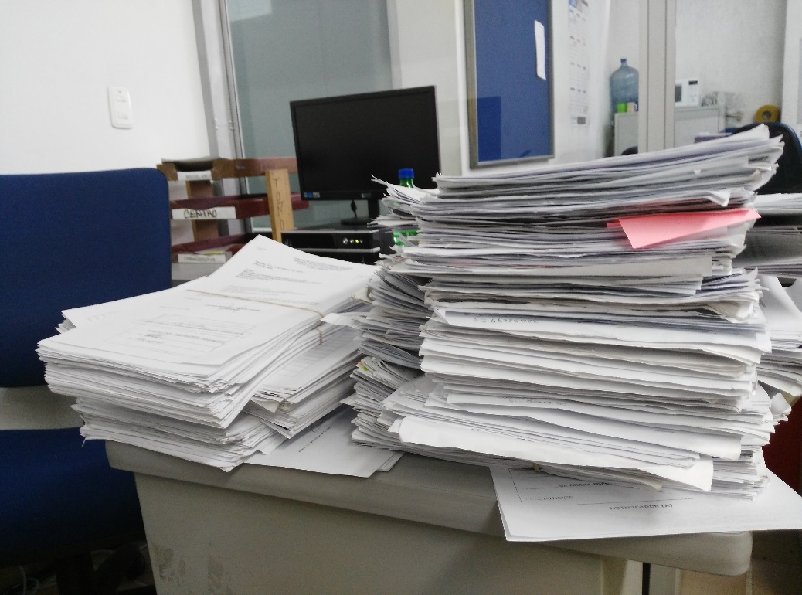
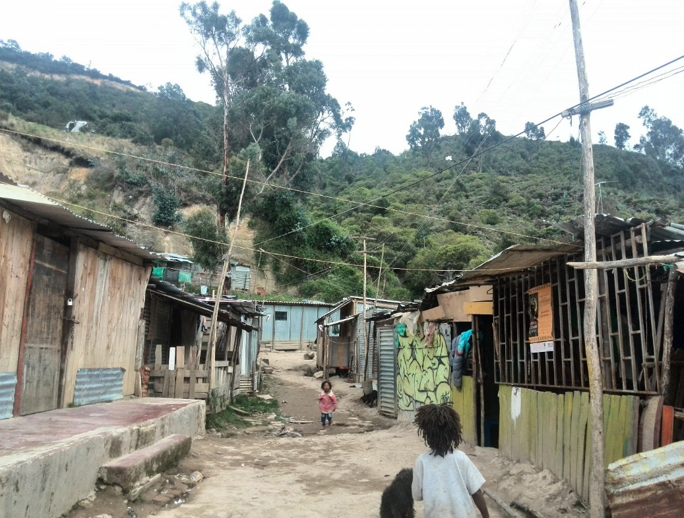
NOTIFICACIONES PENDIENTES DOMICILIARIA Y LUGARES DONDE SE NOTIFICA Y/O SE PRACTICA VISITA POR ASISTENCIA SOCIAL

Slide 10
Los sujetos procesales en asuntos con preso pueden radicar peticiones de redención, libertad condicional, pena cumplida, prisión domiciliaria (con distinto argumento), vigilancia electrónica, insolvencia económica, acumulaciones, etc. Peticiones que pueden reiterar cuantas veces consideren necesaria, aparte de la cantidad de peticiones que se reciben de asuntos sin preso. Al mes se reciben, en promedio, 12097 solicitudes.
Se atienden abogados, condenados, denunciantes, familiares de internos.
Se recibe correspondencia, peticiones y en el área de reparto , diariamente ingresan en promedio 70 expedientes. De ellos vienen con persona privada de la libertad, el 50%.
Anexo de documentos o gestión documental, actualmente ese aspecto está abandonado, presentándose un represamiento de aproximadamente 8650 decisiones que no se han adjuntado a las actuaciones
Llegan procesos de fuera de la ciudad, de Paloquemao, Convida, repatriados, Corte Suprema de Justicia y especializados).
Qué procesos salen? Los traslados por competencia, los recursos, los que van a valoración del Instituto de Medicina Legal y las salidas definitivas a archivo.

Slide 11
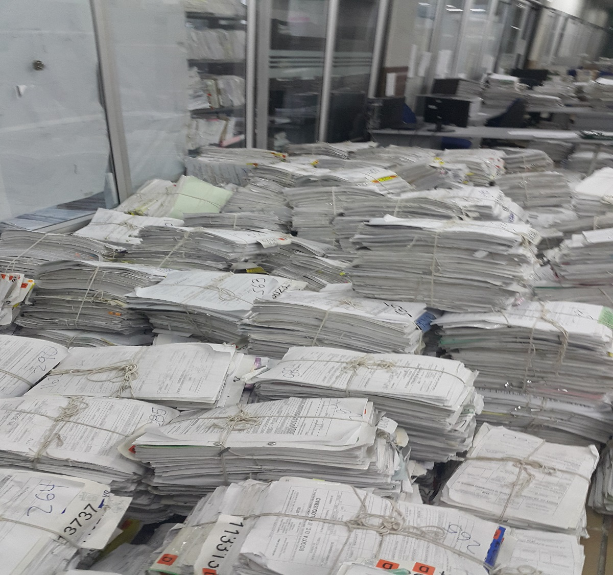
Decisiones pendientes por tramitar (comunicaciones, telegramas, copias, remisiones) Actualmente solo hay 9 empleados cumpliendo esa función
SECRETARIA O DEPEDENCIA | PROCESOS –PENDIENTES POR TRAMITAR
SECRETARIA 1 | 2300
SECRETARIA 2 | 2289
SECRETARIA 3 | 2439
TOTAL | 7028

Slide 12
DISTRIBUCION ACTUAL DEL PERSONAL, POR SUBSECRETARIAS
SECRETARIA 1
JUZGADOS A CARGO 10
PERSONAL
1 CITADOR (INGRESOS)
1 ESCRIBIENTE INGRESOS
1 ASISTENTE ADM (RECEPCION PROCESOS FUNCION OFICIAL MAYOR)
3 ESCRIBIENTES TRAMITE 10 JUZGADOS).
1 SECRETARIO
TOTAL 7 EMPLEADOS
SECRETARIA 2
JUZGADOS A CARGO 10
PERSONAL
2 ESCRIBIENTES (INGRESOS)
1 ESCRIBIENTE (RECEPCION PROCESOS FUNCION OFICIAL MAYOR)
3 ESCRIBIENTES TRAMITE 10 JUZGADOS).
1 SECRETARIO
TOTAL 7 EMPLEADOS
SECRETARIA 3
JUZGADOS A CARGO 9
PERSONAL
2 ESCRIBIENTES (INGRESOS)
1 ESCRIBIENTE (RECEPCION PROCESOS FUNCION OFICIAL MAYOR)
2 ESCRIBIENTES TRAMITE 10 JUZGADOS).
1 CITADOR TRAMITE
1 SECRETARIO
TOTAL 7 EMPLEADOS
Se advierte que tres (3) empleados, por Secretaría, deben cumplir en promedio los 20.100 autos que se profieren mensualmente por los veintinueve (29) Juzgados de Ejecución de Penas y Medidas de Seguridad

Slide 13
Hay 756 notificaciones en toda la ciudad de Bogotá, entre traslados, revocatorias, enteramientos y diligencias de compromiso. Se presenta para surtir la notificaciones de acciones de constitucionales, (Tutelas – Habeas Corpus), al igual que el cúmulo normal de correspondencia que se remite a otras autoridades como son Dijin, CTI, Procuraduría General de la Nación, Registraduría Nacional del Estado Civil, Archivo Central, y otras dependencias judiciales
Antes
2 CITADORES CARCEL PICOTA
2 CITADOR CARCEL MODELO
1 CITADOR CARCEL BUEN PASTOR
1 CITADOR CARCEL DISTRITAL – URIS
7 NOTIFICADORES DOMICILIARIAS
1 CITADOR ENTIDADES – TRIBUNAL – PALOQUEMAO
1 CITADOR ACCIONES DE TUTELA
TOTAL DE EMPLEADOS 15
Actualidad
2 CITADORES CARCEL PICOTA
1 CITADOR CARCEL MODELO
1 CITADOR CARCEL BUEN PASTOR
1 CITADOR CARCEL DISTRITAL – URIS
4 NOTIFICADORES DOMICILIARIAS
1 CITADOR ENTIDADES – TRIBUNAL – PALOQUEMAO
1 CITADOR ACCIONES DE TUTELA
TOTAL DE EMPLEADOS 11

Slide 14
CORRESPONDENCIA
Igualmente en lo que respecta al área de notificaciones se tiene la labor que se cumple por parte de correspondencia, dependencia que en promedio al mes le hace frente a la remisión de los siguientes documentos:
TIPO DE DOCUMENTO | PROMEDIO MENSUAL
TELEGRAMA | 5000
OFICIOS | 4000
PROCESOS FUERA DE LA CIUDAD | 500
OFICIOS AUTORIDADES (DIJIN-INPEC-REGISTRADURIA, CISAD, CTI) | 7000
REMISION PROCESOS BOGOTA | 400
TOTAL | 16900

Slide 15
Área de ventanillas – Atención al público.
Actualmente la asumen tan solo 7 empleados, siendo que el año anterior se tenían 10 personas para poder brindar atención a la multiplicidad de usuarios que concurren a diario a esta oficina, en promedio 180 personas. Dicha situación está causado que todos los días se acumulen los ciudadanos, abogados y cualquier otra persona que acude a solicitar un trámite o radicar un documento, aspecto que ha obligado acudir a la Policía a fin de custodiar a los servidores que prestan el servicio a fin de evitar desmanes por parte de quienes asisten a esta oficina y quienes a diario manifiestan su inconformidad al ver que el personal actual es insuficiente para atender sus solicitudes.

Slide 16
Área de Asistencia Social.
Así mismo la reducción de personal, de 14 a 8, en esta oficina, ha significado una demora adicional en la caótica situación que ya era evidente en el año inmediatamente anterior. Ante el número creciente de solicitudes judiciales que implican el concurso y participación del asistente social a fin de verificar el arraigo sociofamiliar de los condenados, según reza la Ley 1709 de 2014, la cual flexibilizó la concesión de ciertos subrogados penales y aumentó considerablemente el número de personas que permanecen privadas de la libertad en sus domicilios.
Ahora sólo 8 Asistentes Sociales, deben practicar visitas domiciliarias a los penados al igual que el acompañamiento solicitado por los veintinueve (29) Jueces de Ejecución de Penas y Medidas de Seguridad, a todos los establecimientos penitenciarios en la jurisdicción de la ciudad de Bogotá, entrevistando, en promedio, 70 internos por jornada.

Slide 17
PROPUESTA NOMBRAMIENTO CARGOS
La situación que se presenta en el Centro de Servicios de los Juzgados de Ejecución de Penas y Medidas de Seguridad de Bogotá, requiere especial atención, esto por los enormes inconvenientes que ha futuro puede significar la falta de personal que se ha examinado y la cual dilata el trámite oportuno de las diferentes actuaciones que se adelantan por los señores Jueces de esta especialidad y la respuesta oportuna al usuario de la justicia.
Por lo anterior, es importante establecer medidas que permitan viabilizar la existencia de esta oficina, atendiendo criterios de costo y beneficio, y bajo el entendido de la demanda de servicio. Conforme a lo anterior se estima que resulta necesario el nombramiento de treinta y cinco (35) empleados divididos de la siguiente forma:
CARGO | NUMERO DE EMPLEADOS ACTUALES | EMPLEADOS SOLICITADOS
ASISTENTE ADMINISTRATIVO | 2 | 7
ESCRIBIENTE | 30 | 10
CITADOR | 15 | 10
ASISTENTE SOCIAL | 8 | 5
SECRETARIO | 3
AUX. SISTEMAS | 1
TECNOLOGO EN SISTEMAS GRADO 11 | 1
OFICIAL MAYOR | 1 | 2
PROF. UNIVERSITARIO GRADO 16 |  | 1
PRO. UNIVERSITARIO GRADO 20 | 1
TOTAL | 62 | 35
 | PROPUESTA PERSONAL TOTAL CSA 97 EMPLEADOS

Slide 18
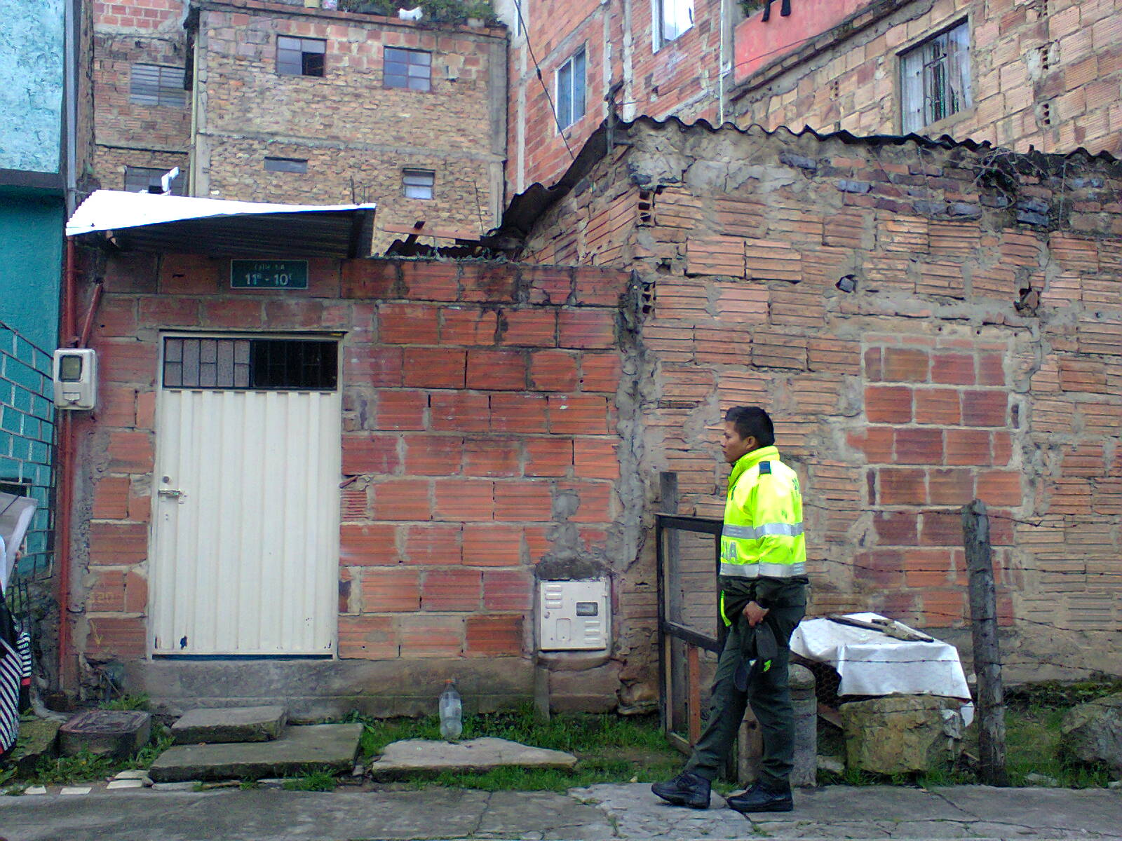

Slide 19
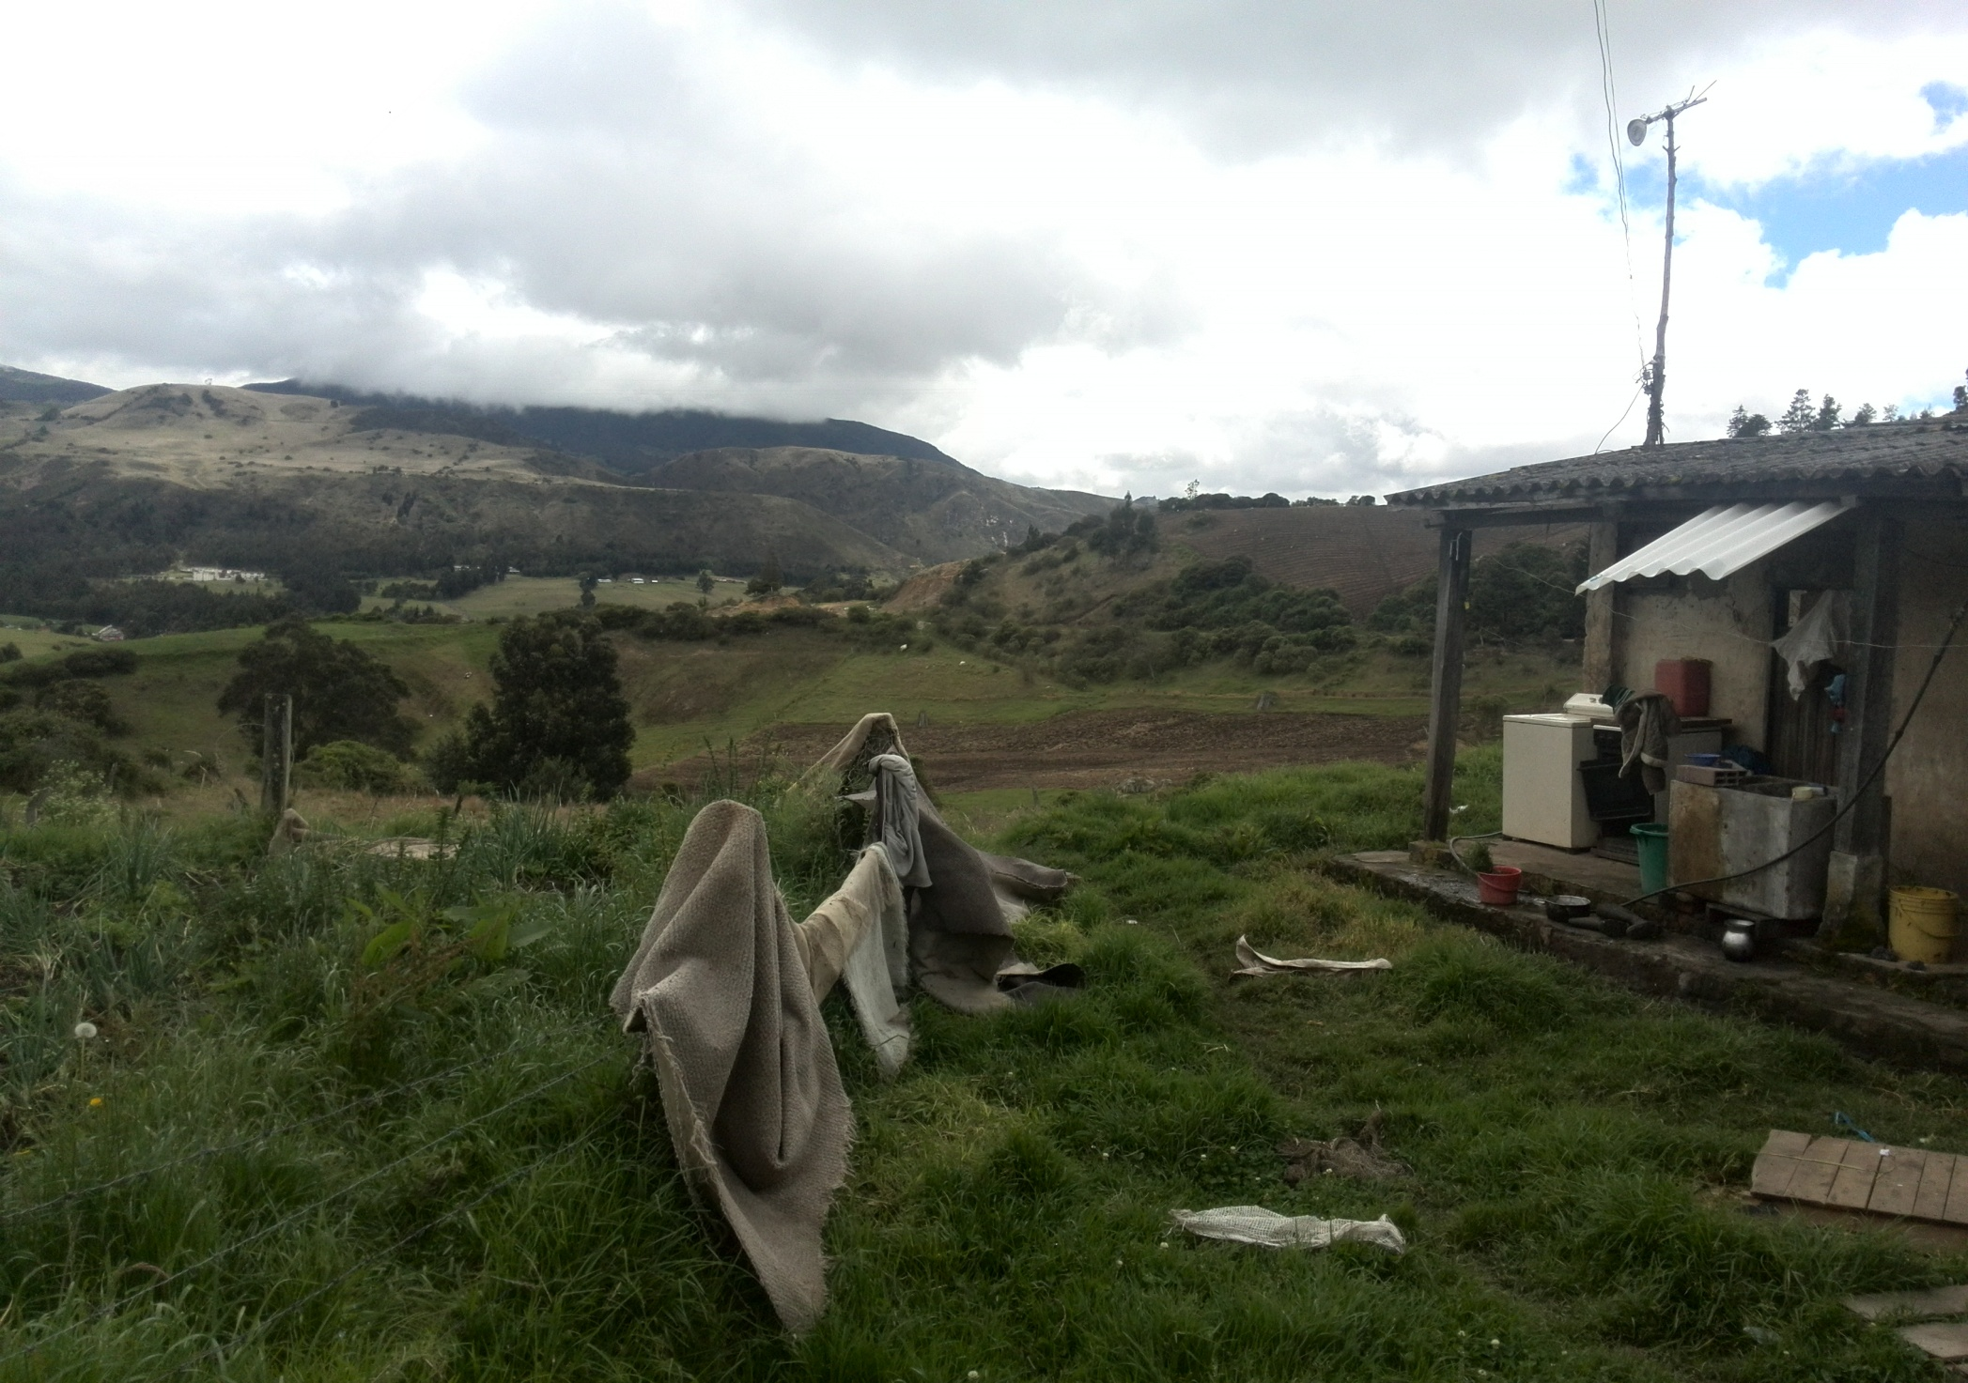

Slide 20
